Slide 1







ВАКЦИНАТОР
ПЛАТФОРМА ДЛЯ РАСЧЕТА ДОГОНЯЮЩЕЙ ВАКЦИНАЦИИ
Губерман Белла Евгеньевна,
Студентка 3 курса Института педиатрии СамГМУ
‹#›
Notes:
Название выбрать

Slide 2


АКТУАЛЬНОСТЬ ПРОЕКТА
В связи с нарушением графика иммунопрофилактики в рамках национального календаря профилактических прививок, проводится догоняющая вакцинация.
Актуальность - отсутствие индивидуального плана догоняющей иммунизации с уточнением правил ее проведения при разной соматической патологии у детей.
Сайт для расчёта догоняющей вакцинации поможет врачам-педиатрам и врачам-инфекционистам сократить время для её проведения.

Slide 3

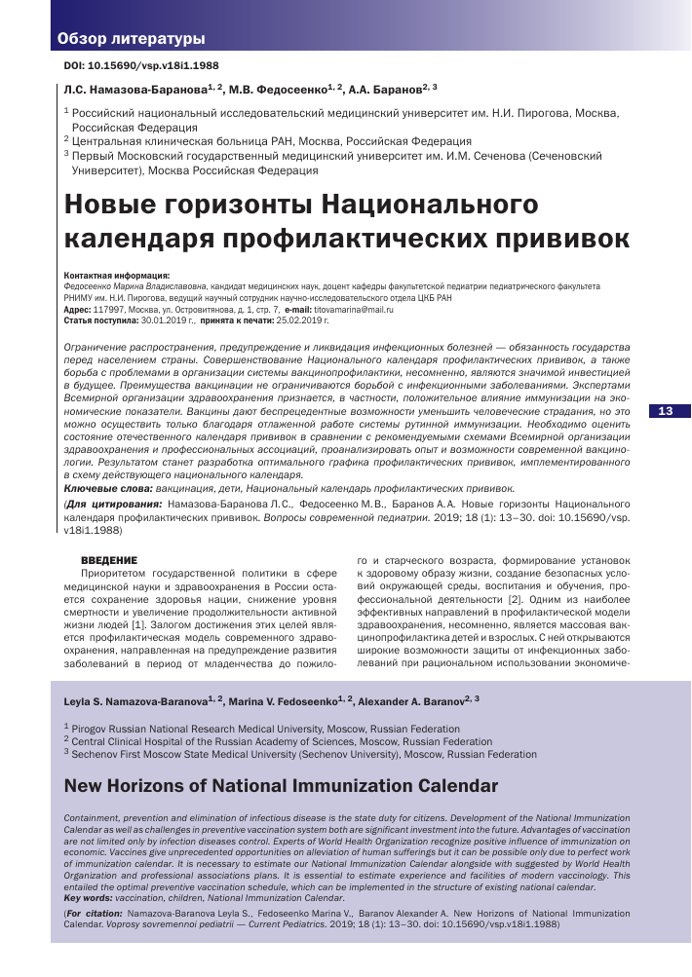
ПРОБЛЕМА
Отсутствие персонифицированных графиков вакцинации при срыве сроков
Отсутствие единого официального источника информации о проведении догоняющей вакцинации
Устаревание и непоследовательность неофициальных рекомендаций – методических пособий и т.п.
Временные затраты
‹#›

Slide 4
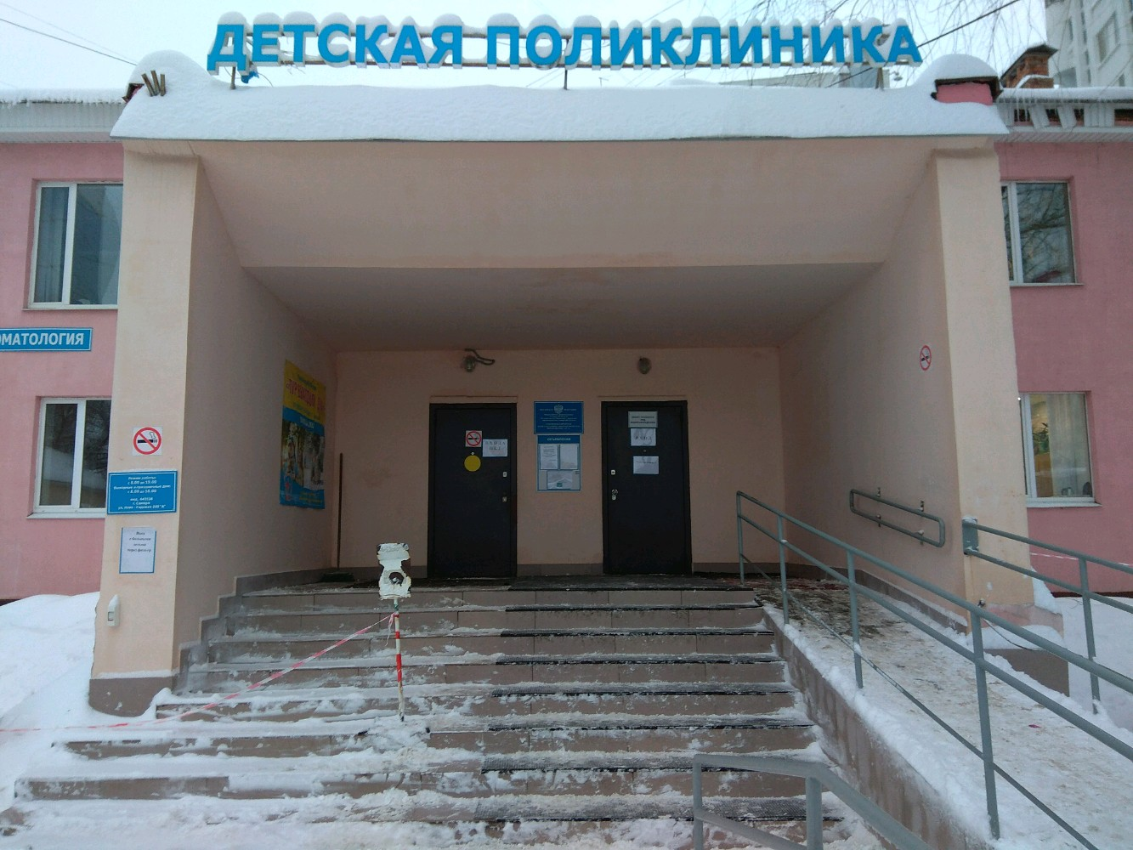

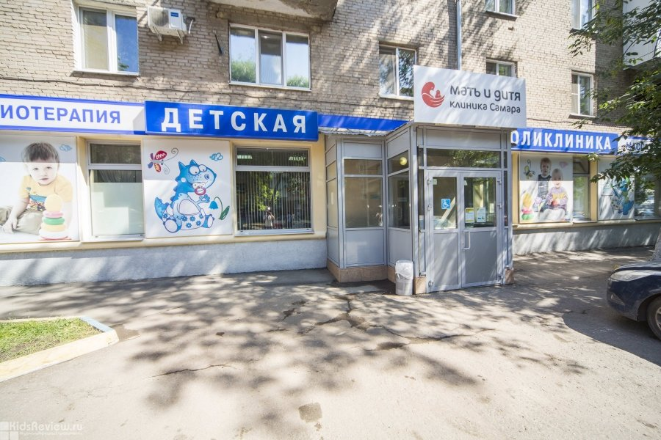


ЦЕЛЕВАЯ АУДИТОРИЯ
B2B
Частные поликлиники с педиатрическим и инфекционным отделениями
B2C
Врачи-педиатры
Врачи-инфекционисты
‹#›

Slide 5

РЕШЕНИЕ
Сайт для расчёта персонифицированных графиков догоняющей вакцинации детей и подростков, позволяющих сократить временные затраты врачей амбулаторного звена в организации данного процесса.
Классификация решения: СППВР (система поддержки принятия врачебных решений)
Платформы: Windows, Android
Пользователи: Врачи-педиатры, врачи-инфекционисты, частные
поликлиники с педиатрическим и инфекционным отделениями
Показания: Проведение вакцинации детям с момента рождения до
17 лет, лиц, не привитых в календарные сроки в силу
различных причин.
‹#›

Slide 6

ЦЕННОСТЬ, ЦЕННОСТНОЕ ПРЕДЛОЖЕНИЕ
Мы, компания «ВАКЦИНАТОР»
помогаем частным детским поликлиникам, врачам-педиатрам и врачам-инфекционистам
в ситуации проведения догоняющей вакцинации
решать проблему определения сроков и схемы проведения догоняющей вакцинации
с помощью сайта «ВАКЦИНАТОР»
и получать ценность в виде упрощения и повышения эффективности проведения догоняющей вакцинации, сокращения затрат времени и ресурсов с поиском нужной информации.
‹#›

Slide 7
РЫНОК
Мы работаем на рынках: B2B, B2C.
Наша ЦА:
  B2B - компании (частные поликлиники с педиатрическим инфекционным отделениями - 724 в России)
  B2C - физические лица (врачи-педиатры и врачи-инфекционисты – 68 900 человек в России)
Наше решение будет стоить:
  Подписка для сегмента В2В на 1 врача 130 руб/мес (1,560 руб/год), в среднем в клинике 6 врачей
  Подписка для сегмента B2С 150 руб/мес (1800 руб/год)
Это для:
  B2B в России – 564 072 руб/мес
  B2C в России – 10 335 000 руб/мес
SAM – объем рынка услуг по расчету вакцинации в РФ: ₽ 10,9 млн/мес
SOM: ₽ 1,1 млн/мес, ₽ 13,2 млн/год
‹#›

Slide 8
КОНКУРЕНТЫ
 | ВАКЦИНАТОР | Нац. Календарь прививок | Платформа «Я привит» | Платформа «Дозатор лекарств» | Консультация врача-инфекциониста | Неофициальные рекомендации (Методички, книги) | Моб. приложения
Стоимость | В2В:130 руб/мес В2С:150 руб/мес | Бесплатно | Бесплатно | Бесплатно | 1500-3000 рублей/визит | Бесплатно | Платно, бесплатно
Функция расчета ДВ | + | - | - | - | + | - | -
Показания к использованию | Необходимость проведения догоняющей вакцинации | Необходимость проведения вакцинации | Необходимость проведения вакцинации | Необходимость проведения вакцинации | Необходимость проведения вакцинации | Необходимость проведения вакцинации | Необходимость проведения вакцинации
Медицинская ценность | Разработан на основе приказа МЗ РФ совместно с врачами | Разработан МЗ РФ | Источник: НАСКИ | Разработан МЗ РФ | Высшее медицинское образование, сертификат | ? | -
Удобство и простота использования | + | - | - | + | - | - | +
Затраты времени на использование | До 1 мин | До 1 мин | До 5 минут | До 3 мин | 15 мин | До 30 минут | До 5 минут
‹#›

Slide 9
БИЗНЕС-МОДЕЛЬ
Мы будем делать платформу для расчета догоняющей вакцинации.
Это будет стоить 130-150 рублей/месяц для врачей-педиатров и врачей-инфекционистов
У нас будут покупать подписку врачи-педиатры и частные поликлиники с педиатрическим и инфекционным отделением
Дополнительно мы можем зарабатывать на рекламе (например, лабораторий, оборудования)
‹#›

Slide 10
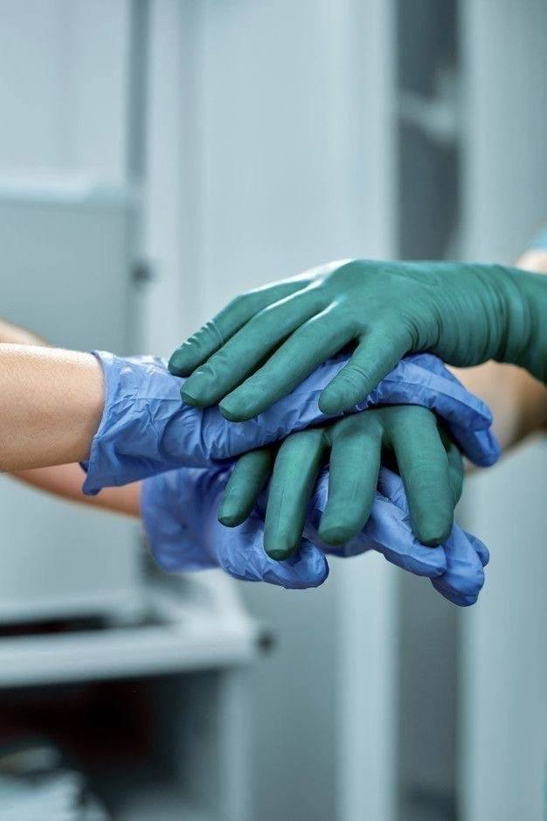
ТЕКУЩИЕ РЕЗУЛЬТАТЫ
Сформулирована гипотеза проекта
Разработано предварительное техническое задание
Проведен анализ рынка

Slide 11
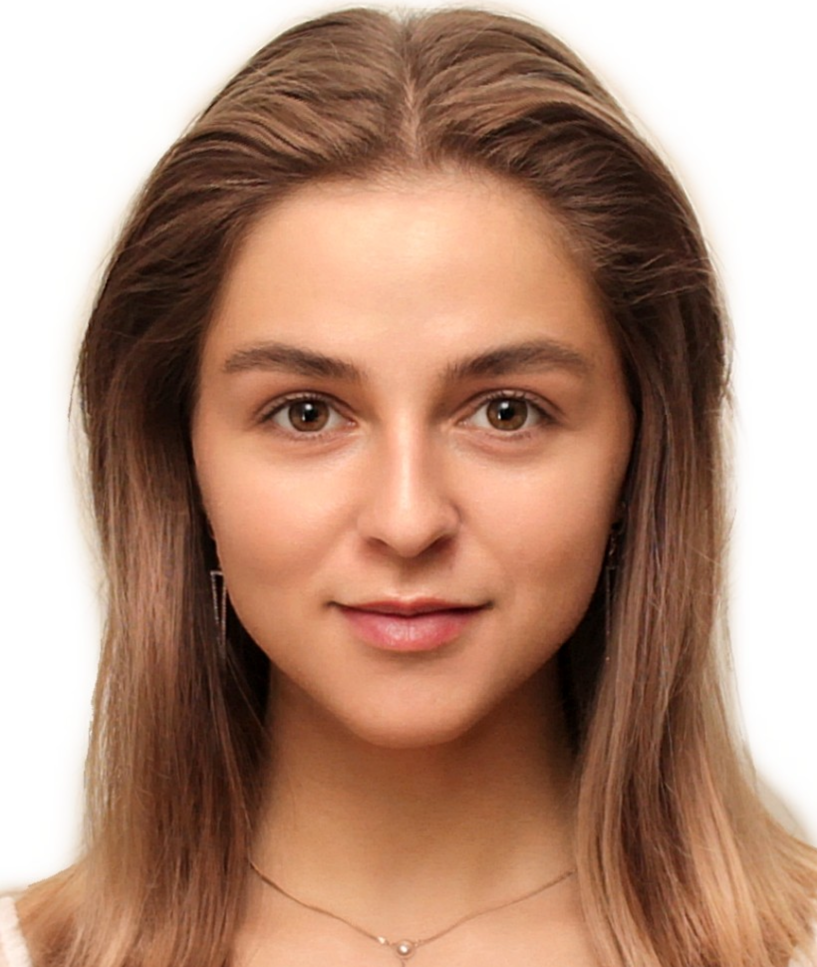
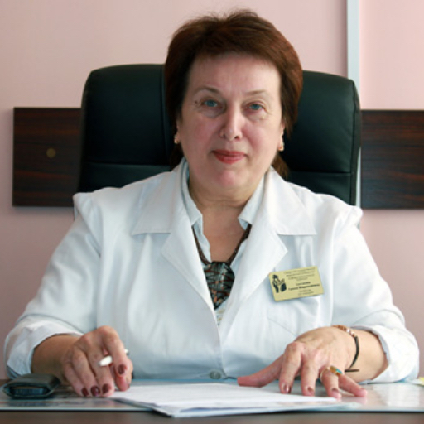
КОМАНДА СТАРТАПА
РОЛЬ | ФАМИЛИЯ ИМЯ ОТЧЕСТВО | ФОТО
ЛИДЕР (CEO) | ГУБЕРМАН БЕЛЛА ЕВГЕНЬЕВНА Студентка 3 курса Института педиатрии
НАУЧНЫЙ РУКОВОДИТЕЛЬ | САНТАЛОВА ГАЛИНА ВЛАДИМИРОВНА Профессор кафедры факультетской педиатрии СамГМУ, д.м.н., профессор
‹#›

Slide 12

ПЛАНЫ РАЗВИТИЯ
Планы развития, основные укрупненные задачи
Разработка бизнес-модели проекта
Разработка дизайн-макета прототипа
Создание прототипа
Тестирование прототипа
план-график на ближайшее время
ЧТО ДЕЛАЕМ | СРОК | ОТВЕТСТВЕННЫЙ
Разработка технического задания | 10-14 дней | Губерман Б.Е.
Проведение проблемного интервью | 10-14 дней | Губерман Б.Е.
Создание прототипа сайта | 30 дней | Губерман Б.Е.
‹#›

Slide 13
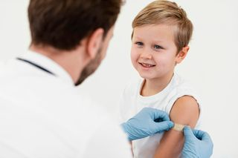
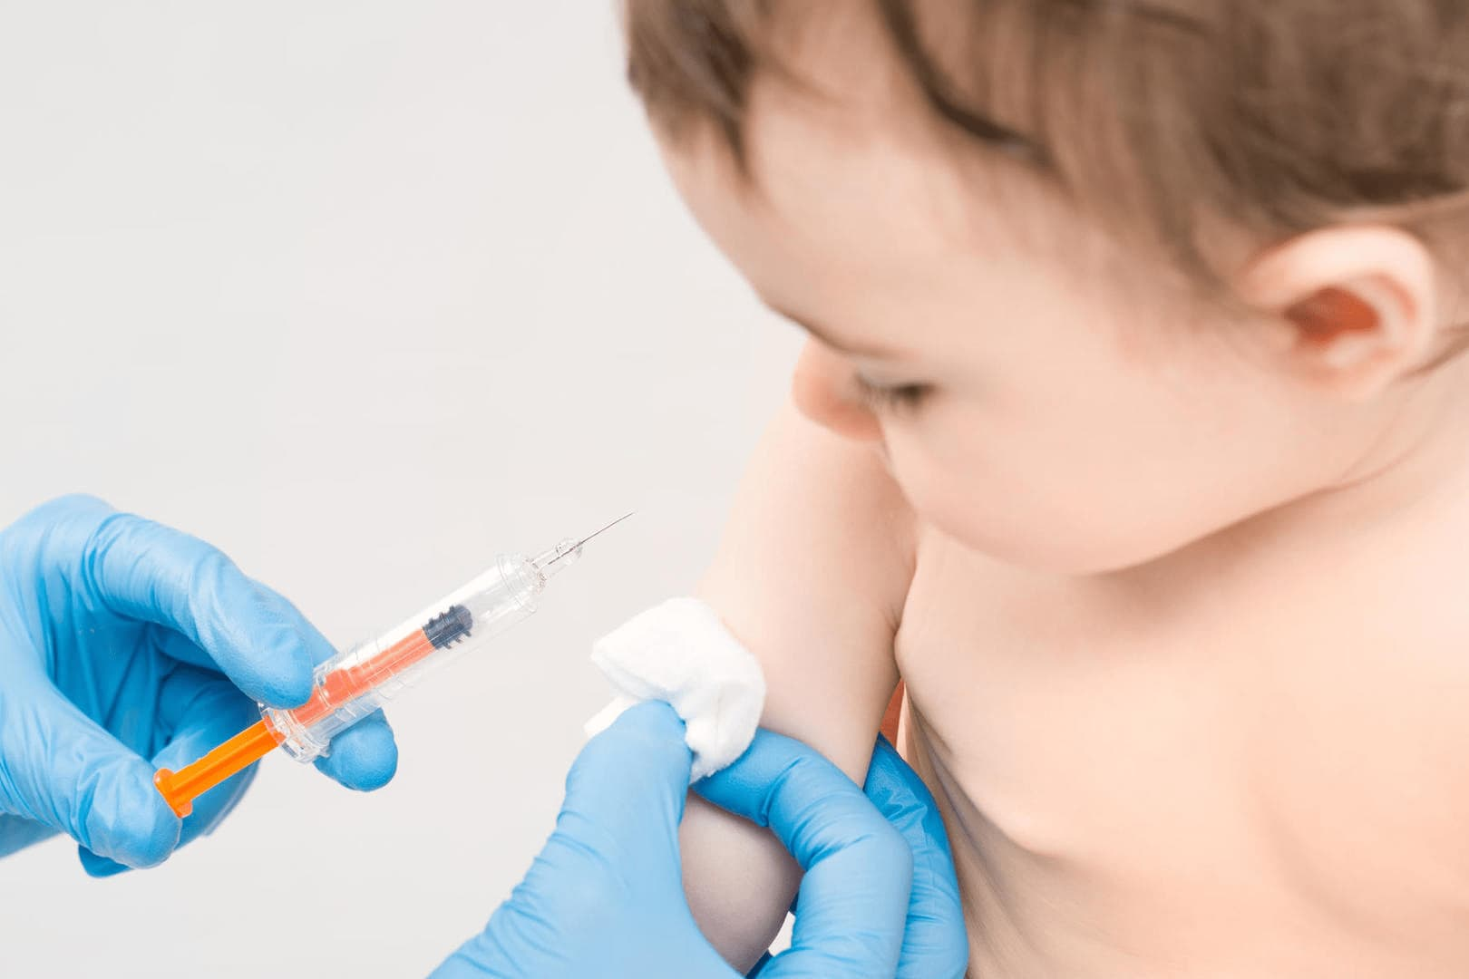
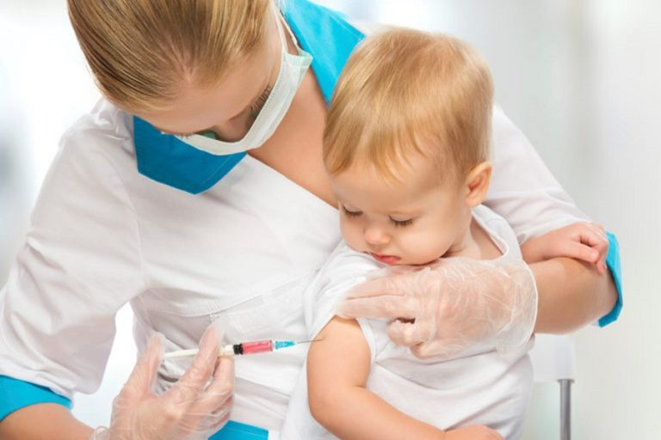
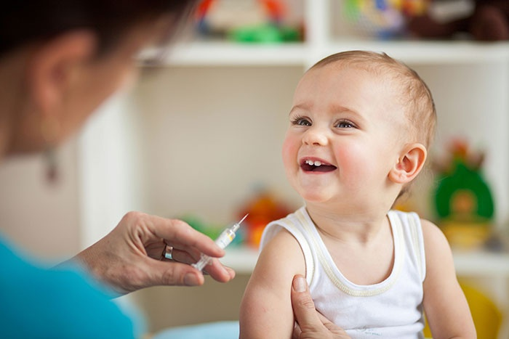
БЛАГОДАРЮ ЗА ВНИМАНИЕ !

Slide 14

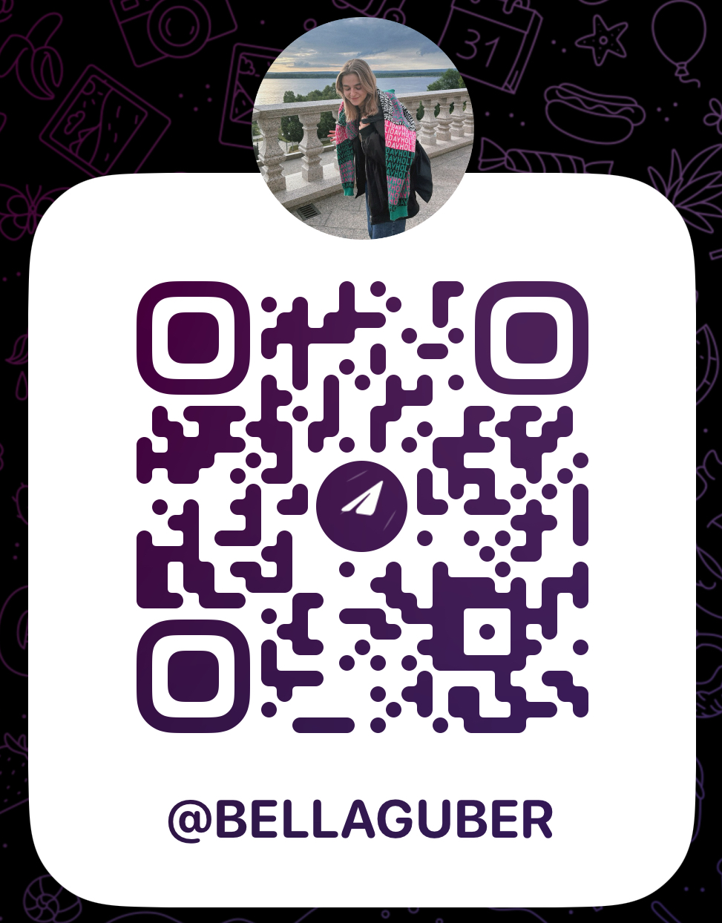
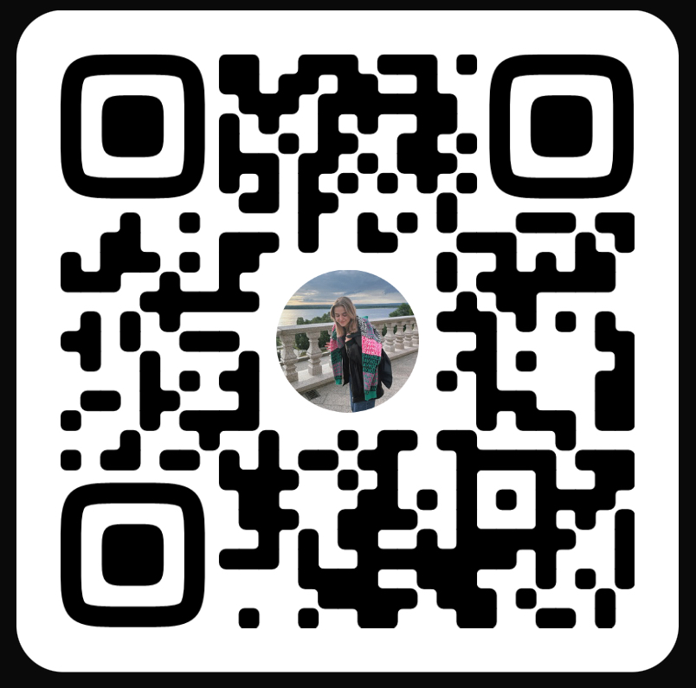
КОНТАКТЫ ЛИДЕРА
@bellaguber
Telegram:
ВКонтакте:
Номер телефона:
+7 (987) 907 - 61 - 15
‹#›

Slide 15




КОНКУРЕНТЫ
Мобильные приложения
Стоимость | Бесплатно | Бесплатно | ? | 1 неделя-399р 1 месяц-999р 3 месяца-2490р
Функция расчета ДВ | - | - | - | -
Показания к использованию | Необходимость проведения вакцинации | Необходимость проведения вакцинации | Необходимость проведения вакцинации | Необходимость проведения вакцинации
Медицинская ценность | Рекомендации НК и ВОЗ | - | - | -
Удобство и простота использования | - (Нет русского) | + | - | -
Затраты времени на использование | До 3 минут | До 5 минут | До 10 минут | До 7 минут

Slide 16
КОНКУРЕНТЫ
Основные документы, регламентирующие догоняющие организацию:
Международные рекомендации
Как оценить привычный статус
Как оценить наличие противопоказаний
Российские организации по догоняющей вакцинации против:
Туберкулёза;
Гепатита В;
Пневмококковой инфекции;
Коклюша, дифтерии, столбняка;
Полиомиелита;
Гемофильная инфекции тип b;
Кори, паротита, краснухи.

Slide 17
КОНКУРЕНТЫ
Основные документы
Методические рекомендации Минздрава России по проведению профилактических прививок в соответствии с приказом Минздрава России от 6 декабря 2021 г. № 1122н «Об утверждении календаря профилактических прививок, календаря профилактических прививок…»
Приказ Минздрава России от 06.12.2021 г. № 1122н
Инструкции к вакцинам
Санитарные правила
Методические рекомендации Минздрава России по проведению профилактических прививок в соответствии с приказом Минздрава России от 6 декабря 2021 г. № 1122н «Об утверждении календаря профилактических прививок, календаря профилактических прививок…»
Приказ Минздрава России от 06.12.2021 г. № 1122н
Инструкции к вакцинам
Санитарные правила

